Slide 1
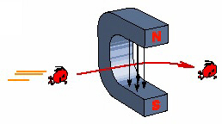
洛伦兹力

Slide 2
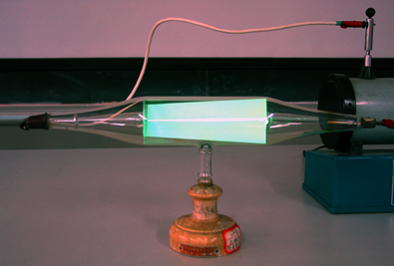
【实验】
磁场对运动电荷有力的作用——这个力叫洛仑兹力。
【推理与猜想】
磁场对电流有安培力的作用，而电流是由电荷定向运动形成的。所以磁场对电流的安培力可能是磁场对运动电荷的作用力的宏观表现。即：
1.安培力是洛伦兹力的宏观表现．
2.洛伦兹力是安培力的微观本质。

Slide 3
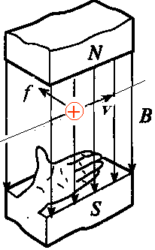
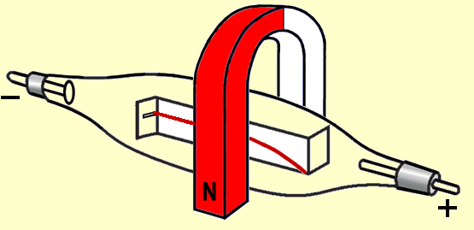
一.洛伦兹力的方向
洛伦兹力的方向符合左手定则：
——伸开左手，使大拇指跟其余四指垂直，且处于同一平面内，把手放入磁场中，磁感线垂直穿过手心，四指指向正电荷运动的方向，那么，拇指所指的方向就是正电荷所受洛伦兹力的方向．
若是负电荷运动的方向，那么四指应指向其反方向。

Slide 4
[例1]下列有关电荷在电场或磁场中受力的叙述，正确的是：
(A)电荷在电场中运动，必受电场力作用；
(B)电荷在磁场中运动，必受磁场力作用；
(C)电荷若受电场力作用，其电场力方向必与该处电场方向同向；
(D)电荷若受磁场力作用，其磁场力方向必与该处磁场方向垂直。
√
√

Slide 5
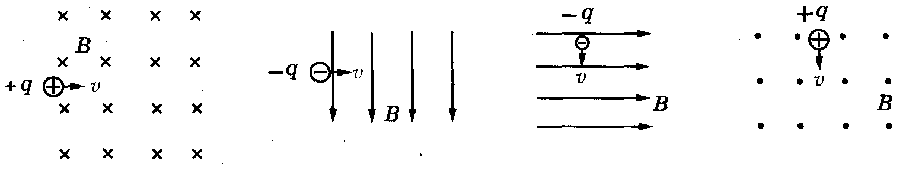
[例2]判断图中带电粒子所受洛仑兹力的方向 ：
×

Slide 6
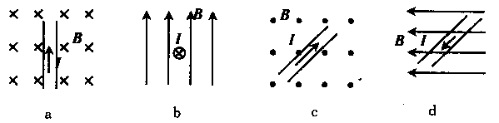
[例3]画出图中安培力的方向。
【答案】由左手定则作答。
×
【注意】安培力的方向永远与导线垂直。

Slide 7
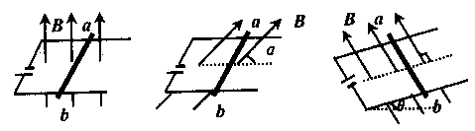
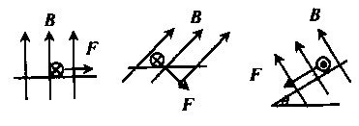
[例4]画出图中通电导线棒所受安培力的方向。
【答案】由左手定则作答。
【注意】安培力的方向永远与导线垂直。

Slide 8
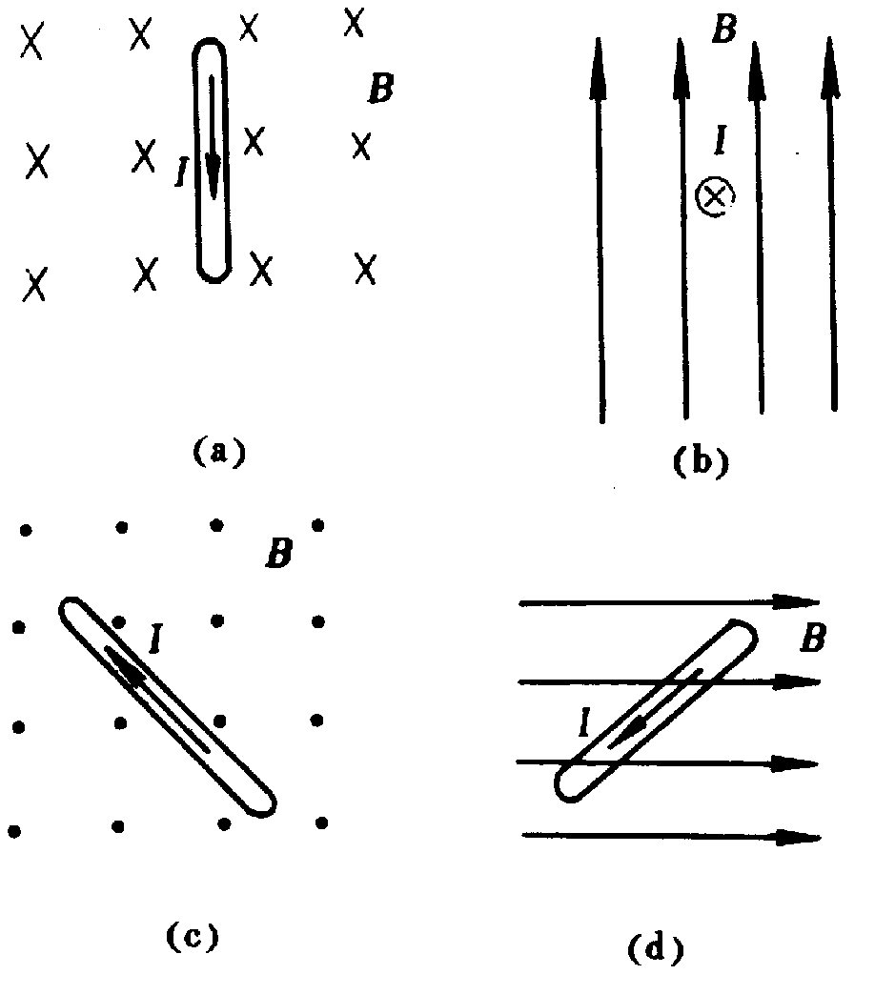
[例5]画出图中磁场对通电导线的作用力方向.
F
F
F
F

Slide 9
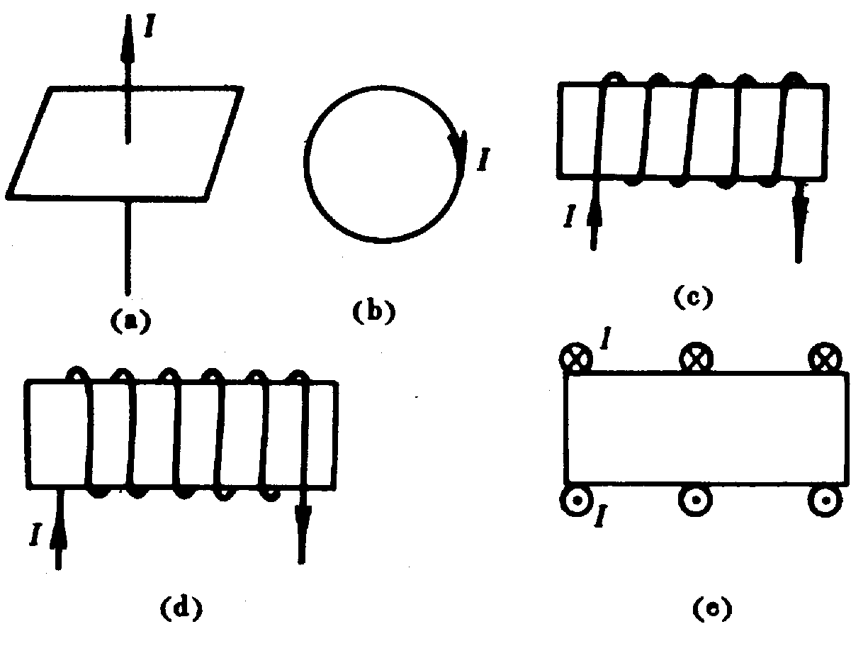
直线电流的磁场分布：

Slide 10
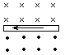
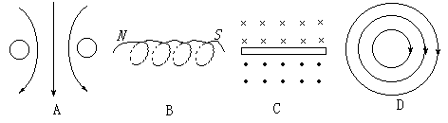
侧视图
顶（底）视图
×
想一想：以上视图中有什么不合理的地方？

Slide 11


[例6] 在阴极射线管的正上方平行放置一根通有大电流I的长直导线,如图所示.阴极射线将( )
(A).向上偏斜 (B).向下偏斜
(C).向纸内偏斜 (D).向纸外偏斜
√

Slide 12
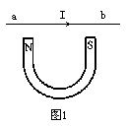
【例7】如图1所示，在蹄形磁铁上水平放置一根直导线ab，当通以从a流向b的电流时．直导线将 [ ]
A．在水平面内顺时针向转动
B．在水平面内逆时针向转动
C．在水平面内顺时针向转动并向下运动
D．在水平面内逆时针向转动并向下运动
D

